Slide 1
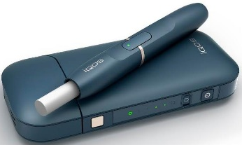
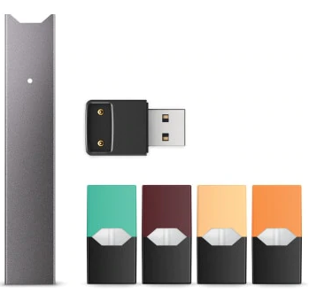
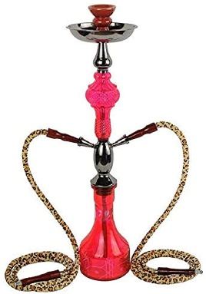
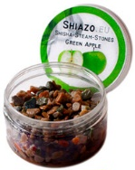
NUEVOS CONSUMOS DE TABACO
Cigarrillo electrónico
Productos de tabaco calentado (PTC)
Pipa de agua

Slide 2
CIGARRILLO ELECTRÓNICO
¿Qué es?
Dispositivo alimentado por una batería que utiliza un líquido que generalmente contiene nicotina, así como diferentes compuestos aromatizantes y otros aditivos, como propilenglicol y glicerina vegetal
El líquido se calienta y crea un aerosol que la persona usuaria inhala
Existen distintas formas, tamaños y tipos de dispositivos: algunos se asemejan al cigarrillo tradicional, otros disponen de un pequeño tanque y otros tienen forma de memoria USB
La mayoría de los cigarrillos electrónicos contienen nicotina, por lo que su uso puede crear adicción.
Algunos dispositivos pueden contener tanta nicotina como un paquete de 20 cigarrillos. Diez bocanadas pueden suministrar la misma cantidad de nicotina que fumar un cigarrillo.
Los y las adolescentes que vapean son más propensos a empezar a fumar cigarrillos

Slide 3
CIGARRILLO ELECTRÓNICO
La exposición a la nicotina durante la adolescencia puede tener efectos a largo plazo en partes del cerebro responsables de la atención, el aprendizaje y la memoria que promueven la adicción a la nicotina
La exposición a la nicotina durante la adolescencia afecta las funciones cerebrales importantes para el procesamiento de recompensas, lo que facilita que los y las jóvenes se vuelvan adictos a la nicotina.
Los productos químicos en el cigarrillo electrónico y en el aerosol que produce pueden dañar los pulmones:
Diacetilo, cuando se inhala este producto químico, usado como saborizante, puede conducir a una enfermedad pulmonar obstructiva irreversible, conocida como “pulmones de palomita”
El aerosol puede contener formaldehído y acroleína, algunos de los mismos productos químicos tóxicos que se encuentran en el humo del cigarrillo
El aerosol puede contener partículas metálicas microscópicas como níquel, estaño y plomo, que se pueden inhalar profundamente en los pulmones

Slide 4
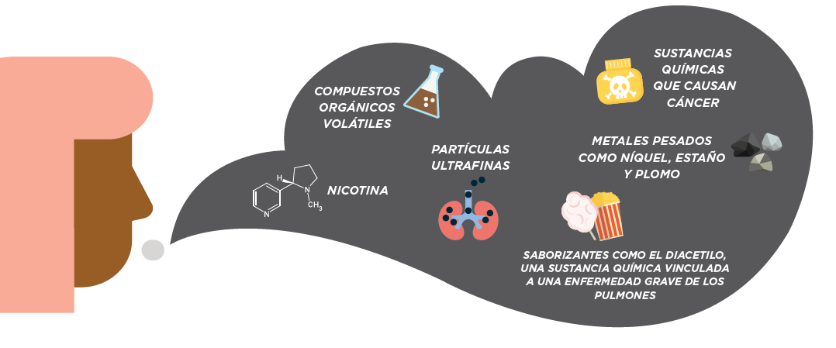
(Fuente: CDC, Centers for Disease Control and Prevention)

Slide 5
NUEVOS CONSUMOS DE TABACO
Cigarrillo electrónico
Productos de tabaco calentado (PTC)
Pipa de agua

Slide 6
PRODUCTOS DE TABACO POR CALENTAMIENTO (PTC)
¿Qué es?
Es un producto del tabaco calentado electrónicamente (hasta 400ºC) y sin combustión.
No contiene líquido en su interior, sino tabaco procesado (picado o en polvo)
Componentes
Producto del tabaco (cigarrillo “stick” o en “cápsula”) + Dispositivo electrónico de calentamiento
+
Dispositivo de carga de batería

Slide 7
PRODUCTOS DE TABACO POR CALENTAMIENTO (PTC)
Normativa
Tiene el mismo tratamiento que el resto de productos del tabaco:
Prohibida la venta a menores
Uso prohibido en los mismos espacios que el tabaco convencional
Promoción, publicidad y patrocinio prohibidos (excepto puntos de venta)

Slide 8
PRODUCTOS DE TABACO POR CALENTAMIENTO (PTC)
Efectos en la salud
Los PTC tienen nicotina, sustancia de elevada toxicidad y capacidad adictiva.
Contienen glicerina y propilenglicol, formando un aerosol similar al de los cigarrillos electrónicos.
Como todas las formas de tabaco, son peligrosos para la salud y generan adicción.
Emiten sustancias peligrosas, no es inocuo para las personas expuestas.
No es un producto para dejar de fumar

Slide 9
NUEVOS CONSUMOS DE TABACO
Cigarrillo electrónico
Productos de tabaco calentado (PTC)
Pipa de agua

Slide 10
PIPA DE AGUA (cachima, shisha, narguile, huka…)
¿Qué es?
Utensilio para fumar una mezcla de tabaco con aromas o sabores.
Componentes: base con agua, conducto de humo, cazoleta y manguera.
Se usa agua para enfriar y filtrar el humo de la combustión.
Se aspira el humo a través de una manguera.
Normativa
El tabaco para pipa de agua es considerado producto de tabaco.
Su consumo no está permitido en aquellos lugares donde está prohibido fumar.
Los productos a base de hierbas para fumar no están regulados como producto de tabaco.
No está permitida la venta a menores de 18 años de la pipa de agua ni del tabaco para pipa de agua.

Slide 11
PIPA DE AGUA (cachima, shisha, narguile, huka…)
Efectos en la salud
Una sesión equivale a inhalar 100 veces el humo de un cigarrillo.
En una sesión se absorbe más cantidad de nicotina – Se establece rápidamente dependencia.
El agente de combustión (carbón…) emite sus propios compuestos tóxicos.
El agua NO filtra las sustancias tóxicas del humo (no solubles en agua), sólo lo enfría.
El uso compartido de manguera y boquillas puede transmitir infecciones.
La exposición al humo ambiental es perjudicial.

